Slide 1

物业公司岗位职责ppt模板

Slide 2


前 言
尊敬的各位领导、各位同事：
感谢公司提供了这个展示自己、让大家认识我、了解我的机会。“公开、平等、竞争、择优”，这是公司发展的必然，也是时代发展的要求。这次竞聘对我个人是一个重要的激励和挑战，将有益于我个人素质的提高。此次竞争，无论成功与否，我都将一如既往的听从组织的安排，干好自己的本职工作。
preface

Slide 3




个人介绍
岗位认识
1
2
竞聘优势
目标规划
3
4
catalogue

Slide 4


个人介绍
self-introduction
个人简介
个人履历
工作表现
技能水平

Slide 5







个人介绍
张无忌
专业
团结
年轻
负责
湖北武汉
本科 工学学士
30岁 已婚
self-introduction

Slide 6


个人履历
2006.9-2010.7
2011.1-2016.3
2016.4-2017.3
华中科技大学网络工程学院
城西分公司，数据处理初级、数据处理中级
武陵分公司，综合处理中级工
4
5
7
年中级工
岗位经历
年一线
工作经验
个岗位历练
2010.7-2010.12
2011.12-2012.5
城西营业部，工艺培训
期间借调城西机房，数据综合分析培训

Slide 7
工作表现
十佳一线员工
绩效优秀员工
多项创新成绩
2013年参与解决数据中心运行不平稳问题，表现优秀，获得市公司所有中级工里评选出的十佳中级工
2014年积极参加技能大赛取得优异的成绩，平时工作积极主动，获得分公司绩效考核优秀员工荣誉
工作中勤于思考、善于总结提高，有多项流程、工艺创新获公司表彰
job performance

Slide 8
技能水平
DATA DIAGRAM
历经7年4个岗位的煅炼
技能掌握较全面
项目投产经验
参与城西营业部和分公司数据中心改造投产调试工作，熟悉新营业部和新业务的投产步骤。
技术骨干
应急处理
参加公司多个项目技术改造工作，多次代理主操独立当班，有能力履行技术主管岗位职责。
经历过紧急数据崩溃和严重的大面积断网事件，具备相关处事故处理经验和良好心理素质。

Slide 9

岗位认识
Post cognition
岗位定位
岗位要求
工作要点

Slide 10
岗位要求
ADD YOUR TEXT
ADD YOUR TEXT
平台中枢，是上下级维修外委联系的纽带
ADD YOUR TEXT
班组长，加强班组战斗力和凝聚力，培养优秀人才
ADD YOUR TEXT
领会领导意图，攻坚克难完成各项工作
专业技能扎实，解决生产中出现的问题
某某副主任是生产经营岗位，综合了技术和管理，需要扮演好以下角色

Slide 11


岗位要求
班长需要具备两种意识和两种心态
两种意识
安全意识
能识别出作业中存在的风险，做好控制措施。
创新意识
运用创新思维，解决现场实际问题。
两种心态
主人翁心态
把公司当成自己的家，想公司所想。
主人公心态
安全生产稳定的第一责任人，遇到困难不逃避，不推卸。

Slide 12
工作要点
注重身心健康，加强技能
培训，提高应急反应能力
Inspiration
保护人、机、环，保障生产安全稳定及外委管理
Role model
精细化管理，做好生产监控和
隐患整改，完成产量
Sample
加强沟通，抓和谐团队建设，
加强与维修部门协调
Action

Slide 13
竞聘优势
advantage
有技术
有业绩
有梦想
能解决问题

Slide 14

有技术
1
参加解决投产之初出现的传输稳定难题，形成技术总结在部门交流，共同提高。
《关于数据传输稳定的一点思考》——某某杂志某某期
对比国产光纤和进口光纤应用状况，分析了掉包原因，为公司光纤选型提供依据。
2
《复杂应用条件下光纤对数据传输的影响》 ——电信技术
总结了大数据流量下维护经验，对复杂应用条件下数据稳定管理进行了探索实践
3
《大流量条件下精细化管理实践》 ——已录用

Slide 15

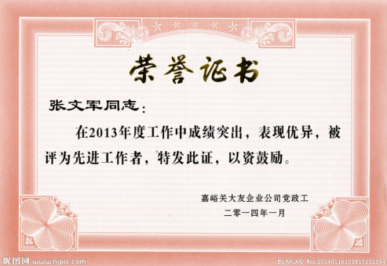
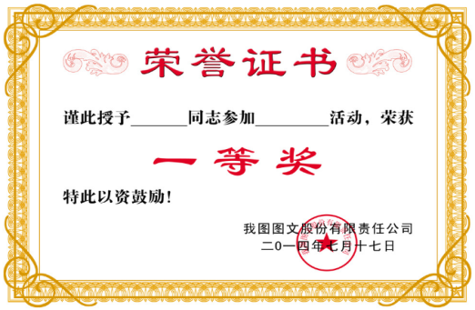
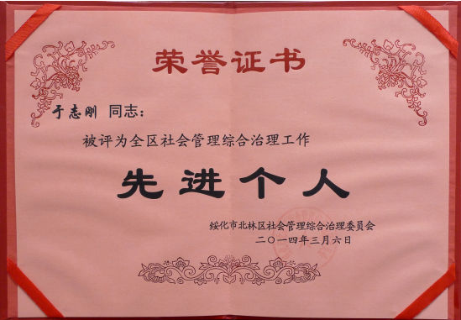
有业绩
2013-2015三年年度考核优秀；
某某运输总公司2013年优秀青年
某某公司第四届青年论坛一等奖
某某公司2013年优秀新闻作品优秀奖
achievement

Slide 16
有梦想
实践促成长
学习求突破
七年的技术工作经历，让我成长、进步，公司的企业文化培育体系给我带来强烈的归属感。
分公司首届节能板报征集比赛一等奖
汉东省分公司十周年征文比赛三等奖。
2013年考入武汉大学计算机工程学院攻读硕士学位。
2014年参加全国某某培训，顺利通过PMP设计师二级认证。
工作之余努力学习专业知识，渴望能更好得为公司服务，回报公司
1
2
achievement

Slide 17

有能力
善于适应矛盾，避免绝对化地看问题，不固守成功经验，追求解决问题方案的开放性，不钻牛角尖。
如果不能说到做到，做到不能做到位，一切问题仍然会是问题，甚至成为更加严重的问题。
矛盾适应
执行到位
“四个能力”
系统思考
计划管理
面对问题要善于从整体上进行考虑，要有大局观，而不仅仅就事论事。
工作效率首先来自于出色的计划管理能力，计划阶段就是成功的真正关键阶段。

Slide 18
目标规划
目标规划
programming
安全管理
生产管理
队伍建设
工作总基调
安全管理
生产管理

Slide 19

工作总基调
以稳为核心要义，安全为前提，重点做好生产管理，
打造一支学习型、技术型操作队伍，助力公司提质增效发展。
具备熟练技能，遇到紧急情况不慌不乱，从容应对
稳量
做好
“三个稳”
控制生产压差、实现均衡开采，配合做好增产作业
发现问题及时处理，不让隐患过夜，保持生产稳定
稳产
稳定

Slide 20

安全管理
高度
重视
坚决
执行
协调
配合
安全高于一切，安全超越一切
牢记安全工作是基础，安全促进生产
推行班组“安全员”，每天汇报现场隐患
做好信号旁通管理、变更管理、隐患管理等HSE体系制度执行
强化特殊作业安全管控，多思考，多沟通，多确认
配合安全、环保设备的升级改造，确保排污水合格，合规生产

Slide 21
生产管理
以“管设备”和“管事务”为两个基本点做好生产管理
管设备
持续监测现场安全
建立现场基础数据台账
低效设备参数记录准确
保障设备安全稳定运行
管事物
工作历程图指引
抓团队和谐建设
加强技能培训提升效率
做好安全生产管理工作

Slide 22
队伍建设
以打基础 抓技能 勤思考为主线 打造一支学习型高技能水平人才队伍
打基础
勤思考
SETP体系为依托，严抓知识点考核
四懂三会为导向，促进操作技能提高
抓培训
整理维修工艺改造，形成班组内良好作业实践
避台、关停总结汇编成册，班组内定期学习提高
创新培训方式，建立操作规程微视频数据库，实现可移动式学习
丰富培训载体，制定关键设备操作指导书，减少人为操作失误

Slide 23

总结
我热爱公司，认同企业文化，希望借本次竞岗的机会，让自己得到进一步成长，能承担更多的责任，为企业的发展尽自己的力量。
参加本次竞聘活动本身就是一次自我反思和提升，无论结果如何，我将我将更进一步加强学习和锻炼，埋头苦干，积极迎接工作中的各种挑战，提高应对复杂问题的能力，更加严格要求自己，为实现公司“建一流行业企业”战略做出自己的贡献。
自我评价
summary

Slide 24

谢谢观看

